Slide 1
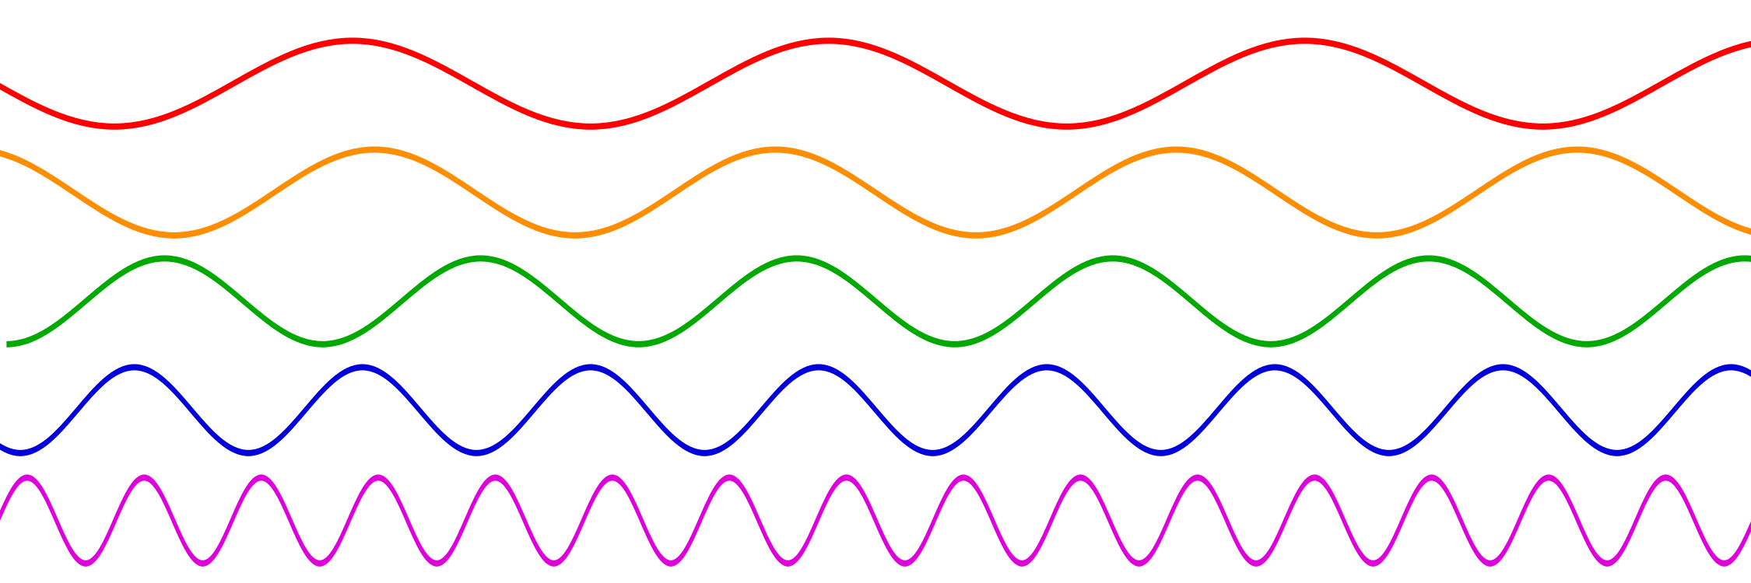

SEÑALES Y SISTEMAS
clases prácticas
INTRODUCCIÓN

Slide 2


SEÑALES Y SISTEMAS
Repositorio GITHUB
https://github.com/maxiyommi/signal-systems
Repositorio GDRIVE
https://bit.ly/2ZWbad1
Docentes
Martes de 15:00 a 18:00 hs
(30’ Preguntas + 2h Laboratorio + 30’ Preguntas)
Lic. Miryam Sassano miryam.sassano@gmail.com Ing Antonio Greco antogreco2015@gmail.com
Ing.Maximiliano Yommi maximilianoyommi@gmail.com Tec. Agustin Morelli agustinmorelli88@gmail.com

Slide 3
DINÁMICA DE LAS CLASES
EJERCICIOS + CONSULTAS
Resolución de los ejercicios de las guías usando MATLAB y los ejercicios propuestos en clase.
CONSULTAS
De las guías y uso de MATLAB
30’
30’
RESOLVER LAS GUÍAS DE MANERA ANALÍTICA Y UTILIZANDO MATLAB
Martes de 15:00 a 18:00 hs
(30’ Preguntas + 2h Laboratorio + 30’ Preguntas)
2h
MATLAB + SEÑALES & SISTEMAS
Laboratorio(*) para presentar la herramienta y su aplicación a la resolución de las guías.
(*) Los visto en clase no supone un curso de MATLAB.
Recomendamos fuertemente realizar el seminario presencial que ofrece la carrera o alguno otro online que recomienda la asignatura.

Slide 4
ACTIVIDADES PRÁCTICAS
GUÍAS DE EJERCICIOS ANALITICOS
LABORATORIOS DE MATLAB
Guía 0: Números complejos.
Guía 1: Señales.
Guía 2: Sistemas.
Guía 3: Sistemas LTI
Guía 4: Series de Fourier.
Guía 5: Transformada de Fourier (1er. parte).
Guía 6: Transformada de Fourier (2da. parte).
Guía 7: Transformada de la Laplace.
Guía 8: Teorema de muestreo (*).
Guía 9: Transformada Z (1er. parte) (*).
Guía 10: Transformada Z (2da. parte) (*).
Introducción y fundamentos principales - I
Introducción y fundamentos principales - II
Trabajando con señales - I
Trabajando con señales - II
Estructuras y sistemas - I
Estructuras y sistemas - II
Disponible en
Disponible en
(*) Evaluados en el final de la asignatura.

Slide 5
EVALUACIÓN
PARTE PRÁCTICA DE LA ASIGNATURA
La metodología de las evaluaciones, el régimen de aprobación de la cursada, nota de la cursada y condiciones para rendir el examen final, está disponible en el programa de la asignatura.
La evaluación se hará mediante:
Examen de tipo test (multiple choice), aproximadamente dos meses comenzada la cursada [10 sobre 10].
La entrega de un trabajo teórico-práctico, que consistirá en el desarrollo de algoritmos utilizando las herramientas de métodos numéricos para solucionar problemas relacionados con la carrera, utilizando MATLAB o PYTHON. Se entregará el software junto a un informe técnico explicando la solución desarrollada en LATEX. Toda la información relevante a dicho trabajo está disponible en el instructivo.
La cursada se considerará aprobada cuando cada una de las dos notas parciales y del Trabajo Práctico sea igual o superior a 6.0.

Slide 6

¡ Nunca usé LaTeX !
¡ Pero yo no sé programar !
¡ No tenemos materia de programación !
Tranquilos !

Slide 7


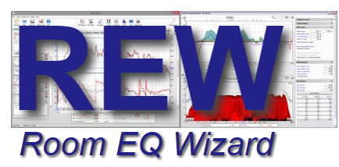



PRERREQUISITOS + MATERIAL COMPLEMENTARIO
MATERIAS CORRELATIVAS
MATLAB(*)
https://www.mathworks.com/products/matlab.html
Laboratorios de MATLAB.
Seminario presencial de MATLAB UNTREF.
Bibliografía recomendada.
Curso online - www.coursera.org/learn/matlab [Gratis]
Curso online - www.udemy.com/matlab-desde-cero/ [Pago]
Algebra II
Análisis Matemático III
Se recomienda contar con conocimientos de programación. El lenguaje que se utilizará es MATLAB (o Python).
OVERLEAF
https://es.overleaf.com/
Documentacion oficial de Overleaf
Ejemplos y template
Latex en Windows Offline - MiKTeX y Texmaker
Los informes de TP serán entregados en LaTeX
Herramientas complementarias
(*) Los visto en clase no supone un curso de MATLAB.

Slide 8
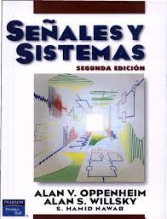



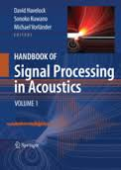
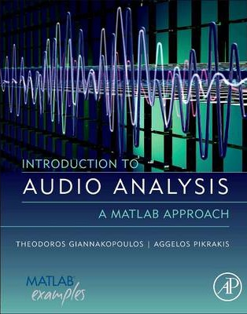

REFERENCIAS
Oppenheim, Alan V., Alan S. Willsky, and Syed Hamid Nawab. Signals and systems. Vol. 2. Englewood Cliffs, NJ: Prentice-Hall, 1983.
Kamen, Edward W., and Bonnie S. Heck. Fundamentos de señales y sistemas usando la Web y Matlab. Pearson Prentice-Hall, 2008.
James, Glyn, and David Burley. Matemáticas avanzadas para ingeniería. Pearson Educación, 2002.
Moore, Holly Moore. MATLAB para ingenieros. Pearson, 2007.
Havelock, David, Sonoko Kuwano, and Michael Vorländer, eds. Handbook of signal processing in acoustics. Springer Science & Business Media, 2008.
Giannakopoulos, Theodoros, and Aggelos Pikrakis. Introduction to Audio Analysis: A MATLAB® Approach. Academic Press, 2014.
Disponible en

Slide 9

Pero… hay que practicar !
“PRACTICE MAKES PERFECT”

Slide 10
RESUMEN
Dias / Horarios | Martes de 15:00 a 18:00 hs (30’ Preguntas + 2h Laboratorio + 30’ Preguntas)
Objetivos de las clases prácticas | Guías de ejercicios prácticos | Guía 0: Números complejos. Guía 1: Señales. Guía 2: Sistemas. Guía 3: Sistemas LTI Guía 4: Series de Fourier. Guía 5: Transformada de Fourier (1er. parte). Guía 6: Transformada de Fourier (2da. parte). Guía 7: Transformada de la Laplace. Guía 8: Teorema de muestreo (*). Guía 9: Transformada Z (1er. parte) (*). Guía 10: Transformada Z (2da. parte) (*). Guia de ejercicios de Matlab, complementaria.
 | Parcialito | Se evalúan conocimientos de MatLab aplicados a señales y sistemas.
 | Trabajos prácticos | Caracterización de aula a partir de la medición de respuesta impulsiva con Sine-sweep. Aproximación de una señal periódica mediante una serie de Fourier (*).
 |  | Evaluación |  | Código de programación (MatLab o Python).
 |  |  |  | Informe técnico (Latex).
 |  |  |  | Presentación oral.
(*) Evaluados en el final de la asignatura.

Slide 11
CRONOGRAMA
Introducción a MATLAB.
Guía 0 a 2.
Guía 6-8.
Métodos numéricos de aproximación.
Teorema de muestreo.
Parcial de MATLAB.
MARZO/AGOSTO
MAYO/OCTUBRE
ABRIL/SEPTIEMBRE
JUNIO/NOVIEMBRE
Guía 3 a 5
Introducción a MATLAB.
Métodos numéricos de integración.
Primer parcial.
Guía 9-10.
Segundo parcial.
Evaluación de TPN1.

Slide 12
SEÑALES Y SISTEMAS
Repositorio GITHUB
https://github.com/maxiyommi/signal-systems
Repositorio GDRIVE
https://bit.ly/2ZWbad1
Docentes
Martes de 15:00 a 18:00 hs
(30’ Preguntas + 2h Laboratorio + 30’ Preguntas)
Lic. Miryam Sassano miryam.sassano@gmail.com Ing Antonio Greco antogreco2015@gmail.com
Ing.Maximiliano Yommi maximilianoyommi@gmail.com Tec. Agustin Morelli agustinmorelli88@gmail.com

